Slide 1
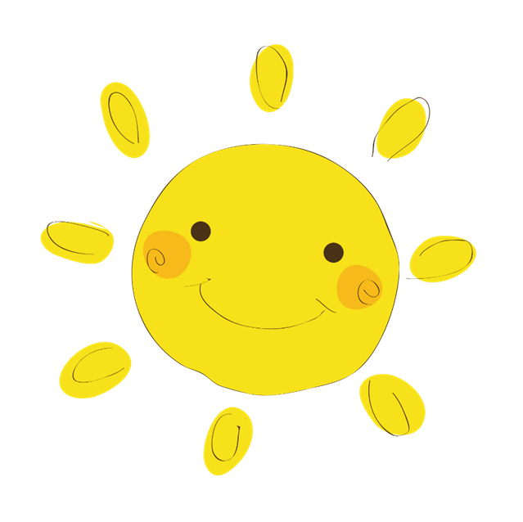
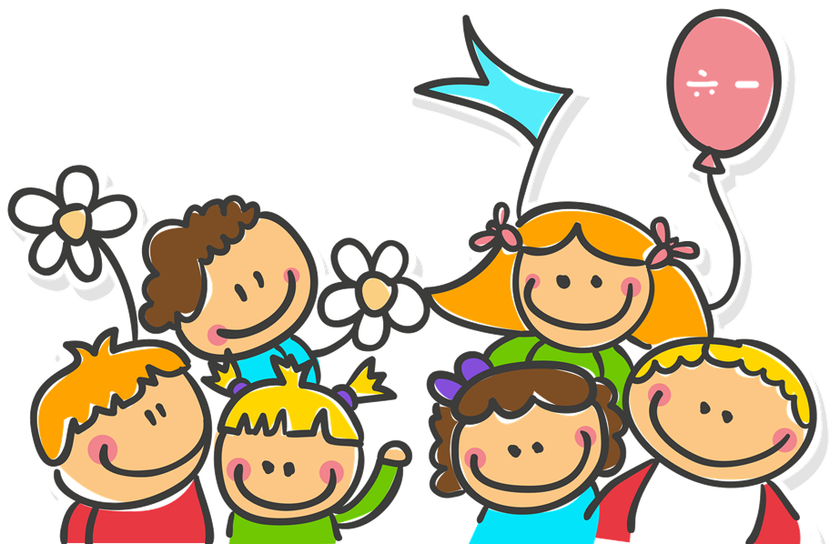
Kínder regular
Colegio Numancia

Slide 2
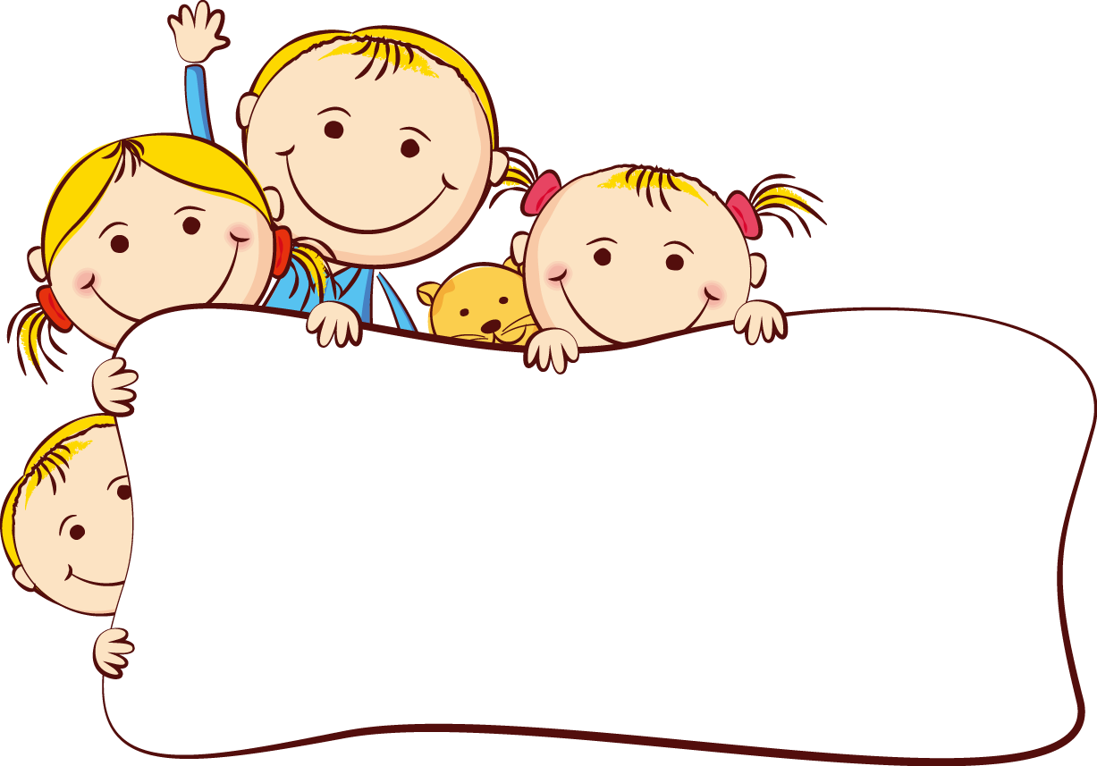
Bienvenidos
Hoy es:
Miércoles 31 de marzo del 2021

Slide 3
Ruta
01
03
Convivencia y ciudadanía
Saludo
02
Recreo
Exploración del
entorno natural
04

Slide 4
Ruta
05
07
Lenguaje verbal
Recreo
Psicomotricidad
06
Autoevaluación
Despedida
08

Slide 5
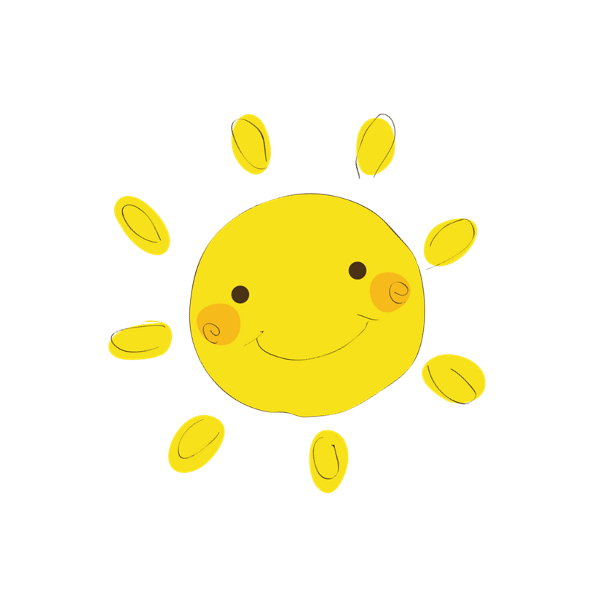
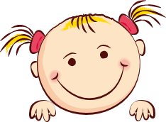
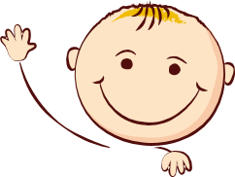
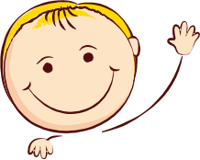
Momento de saludo
¿Cómo
amanecimos
hoy?
Vamos a cantar
Asistencia
Vamos a ver
Quién vino, vamos
A ver quién falta en el día de hoy
Hola hola
Hola ¿cómo estas?
Si quieres volver a escuchar la canción de saludo puedes ingresar a este link:
https://www.youtube.com/watch?v=7wTkHmpDE9k

Slide 6
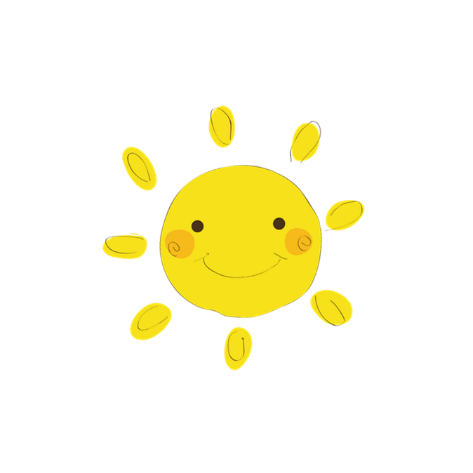
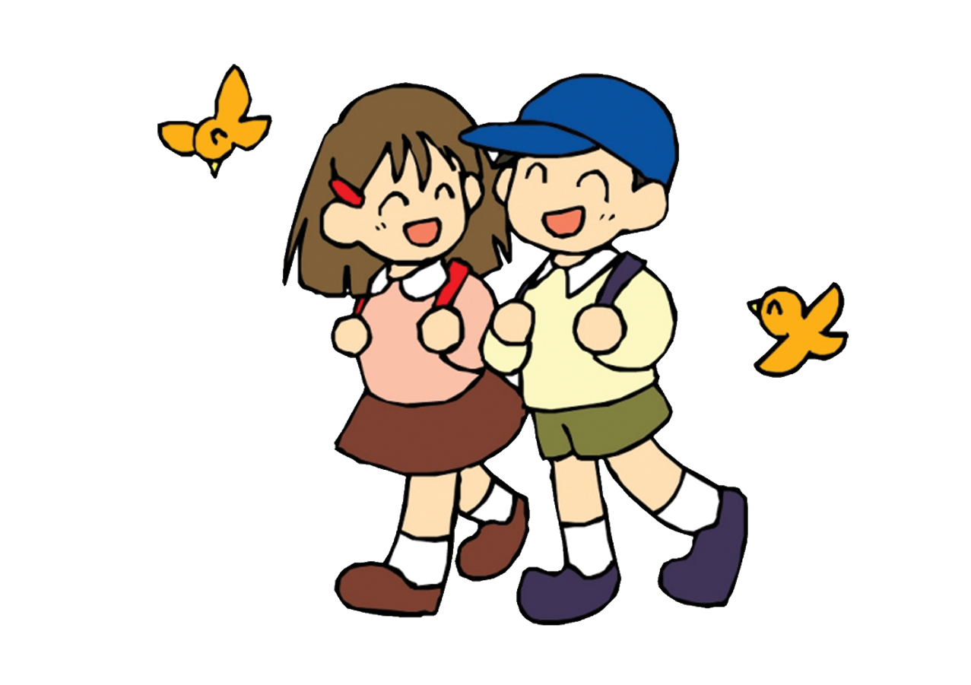
Convivencia y ciudadanía
Meta de aprendizaje: aplicar estrategias de resolución de problemas pacificas
.

Slide 7
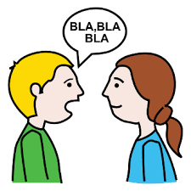
Convivencia y ciudadanía
Actividad: “Solucionando problemas”
Pregunta de inicio: ¿Cómo se resuelven los problemas?
.

Slide 8
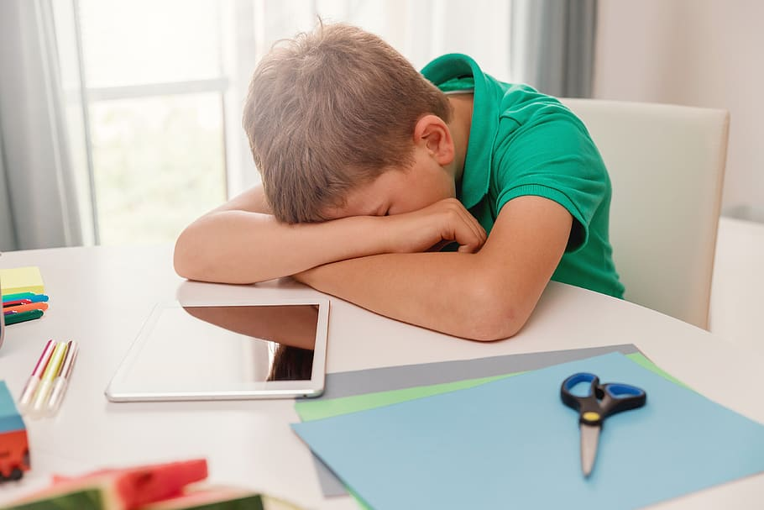
Observa la imagen y contesta las preguntas
.

Slide 9
Observa la imagen y contesta las preguntas
¿Cómo te sientes cuando no entiendes algo de lo que explica la profesora en clases?
¿Cómo te expresas cuando te sientes frustrado?
¿Cómo podríamos sentirnos mejor cuando estamos frustrados?
.

Slide 10
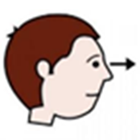
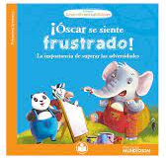
Escucha el cuento
https://www.youtube.com/watch?v=YB8G9WH8XSA
¿Qué enseñanza te deja este cuento?
.

Slide 11
Convivencia y ciudadanía
Actividad: “Solucionando problemas”
Pregunta de cierre:
¿Qué debo hacer cuando me frustre con una tarea?
.

Slide 12
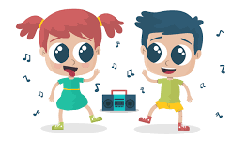
Pausa activa
Vamos a bailar
https://www.youtube.com/watch?v=Zcvb7KmtK_c
.

Slide 13
Exploración del entorno natural
Meta de aprendizaje: Cuidar su bienestar personal
.

Slide 14
Exploración del entorno natural
Actividad: “Cuidémonos”
Pregunta de inicio: ¿Cómo te cuidas de la pandemia?
.

Slide 15
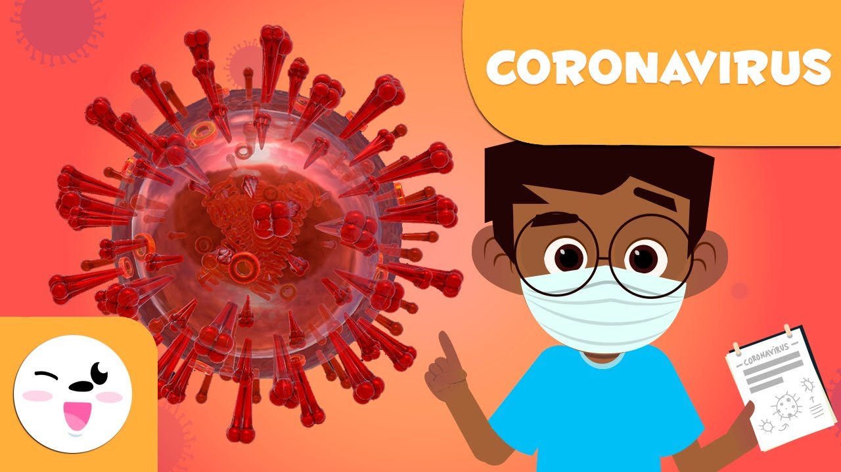
Observa el video
https://www.youtube.com/watch?v=69-C4XRHtt4
.

Slide 16
Tarea para el 5 de abril
En una hoja de block dibuja las medidas de protección que realizas en tu hogar para cuidarte del coronavirus
Luego de terminar tu actividad pídele a un adulto que fotografié tu trabajo y lo envié al siguiente mail:
paularayanumancia@gmail.com

Slide 17
Exploración del entorno natural
Actividad: “Cuidémonos”
Pregunta de cierre: ¿Por qué es tan necesario cuidarse de la pandemia?
.

Slide 18
Recreo
10 minutos
.

Slide 19
Lenguaje verbal
Meta: Comprender mensajes simples
.

Slide 20
Lenguaje verbal
Actividad: “El otoño”
Pregunta de inicio: ¿Qué Ocurre en otoño?
.

Slide 21
Escucha atentamente la poesía
.

Slide 22
Contesta las siguientes preguntas
¿Por qué crees tú que en la poesía se dice que las hojitas comienzan su baile?
¿Por qué crees tú que las hojitas le dan mucho trabajo a los barrenderos?
¿De qué color se pone el paisaje en otoño, por qué?
.

Slide 23
Pausa activa
Vamos a bailar
https://www.youtube.com/watch?v=pVMyD0EgMdM
.

Slide 24
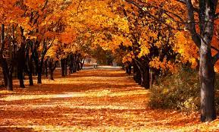
Durante el otoño nuestro planeta esta ubicado en una posición donde los rayos del sol no llegan directamente, es por esto que las temperaturas comienzan a bajar y comenzamos a sentir frío, es este frio el que hace que los animalitos que viven en la naturaleza comiencen a buscar un lugar más cálido donde refugiarse para no morir de frio.
Las altas temperaturas del verano fueron secando las hojitas de los árboles y estas se debilitaron, tanto se debilitaron que el frio viento de otoño las bota, característica más conocida del otoño
.
En una hoja de block dibuja el otoño

Slide 25
Mientras dibujas repite la poesía
.

Slide 26
Lenguaje verbal
Actividad: “El otoño”
Pregunta de cierre:
¿Cuál es la principal característica del otoño y por qué se produce esta situación?
.

Slide 27
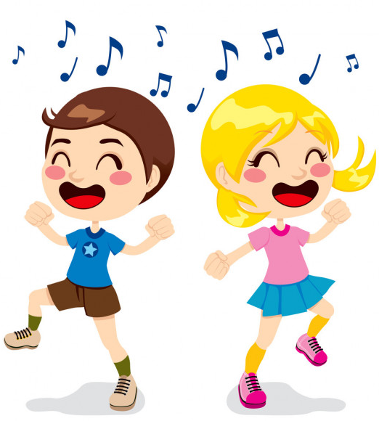
¿Qué aprendimos hoy?
Celebremos bailando
https://www.youtube.com/watch?v=pVMyD0EgMdM

Slide 28
Gracias por asistir
Colegio Numancia

